Slide 1
九年級升學管道說明會
註冊組: 曾寶葵 老師

Slide 2
請同學務必詳閱114年各管道升學招生簡章
各升學管道說明會務必參加
請維持良好的親子溝通，不可先斬後奏

Slide 3

藝術才能班、原住民專班
藝才班聯合甄選
屏北小清華
屏東區完全免試
免試入學
屏東區免試高中職升學
屏東區技優甄審(輔導室)
五專
完全免試
優先免試
聯合免試
Notes:
3

Slide 4


1
完全免試升學(完免)
2
免試升學(大免)
CONTENTS
3
五專完全免試(五免)
4
五專優先免試(優免)
4
五專聯合免試(聯免)
5

Slide 5

1
完全免試升學(完免)

Slide 6
1
完全免試升學(完免)
只能填一校、一科系
最先放榜
報名人數大於原定名額→採計超額比序
全縣一區
Notes:
6

Slide 7
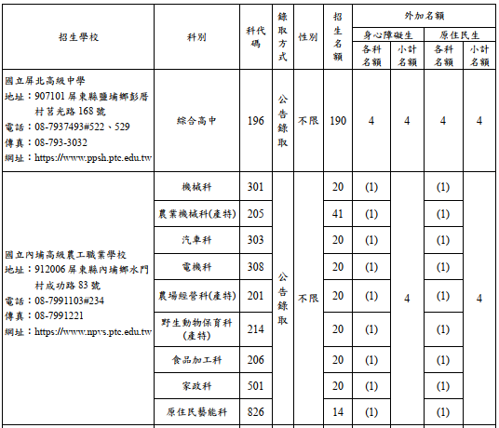

Slide 8




1
完全免試升學(完免)
私立屏榮高中
私立美和高中
恆春工商
內埔農工
私立民生家商
佳冬農校
屏北高中
東港海事
來義高中
枋寮高中
Notes:
8

Slide 9
1
完全免試升學(完免)
6/17(二)放棄
4/11(五)中午12:00
超額比序積分校內收件截止日
6/16(一)報到
完免
時間表
4/21(一)超額比序積分校內確認表收件日
5/15(四)放榜
5/6(二)
送件、不接受補件
4/29(二)
超額比序積分公告
5/2(五)10:00-5/5(一)12:00
網路填選志願、列印報名表簽名交回
Notes:
9

Slide 10
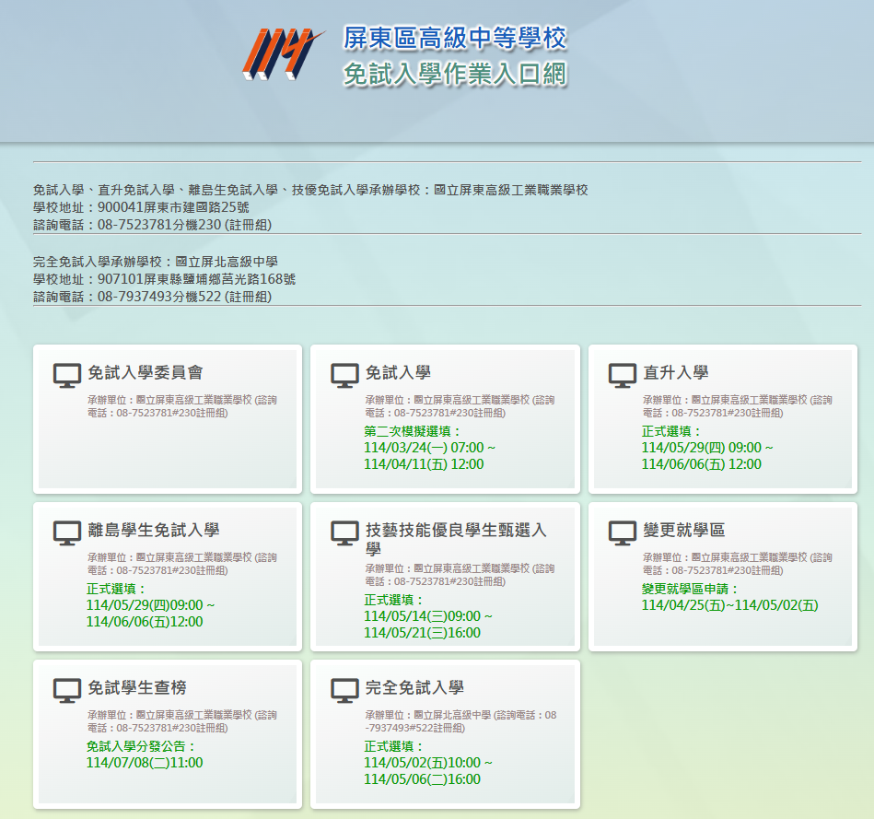

Slide 11
2
免試升學(大免)

Slide 12
2
免試升學(大免)
最多人選用升學管道
全縣一區
跨區分數計算都不同
採計超額比序
Notes:
12

Slide 13
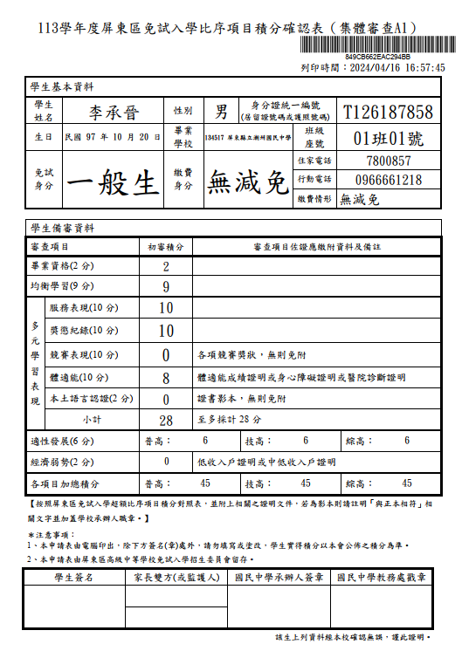

Slide 14
2
免試升學(大免)
6/16
完全免試報到日
7/14(一)放棄
7/10(四)報到
4/11(五)中午12:00
超額比序積分校內收件截止日
7/8(二)放榜
4/21(一)超額比序積分校內確認表收件日
6/23(一)-6/24(二)校內集體報名
大免
時間表
6/20(五)-6/22(日)網路選填志願
4/25(五)-4/28(一)
校內變更就學區時間
6/20(五)公告招生名額
6/6會考成績寄發
5/16(五)變更就學區申請結果通知
4/29(二)
超額比序積分公告
Notes:
14

Slide 15
3
五專完全免試(五專完免

Slide 16
3
五專完全免試(五專完免)
全國不分區
不採計會考成績
共32所
17,93名額
僅能選報1個校科志願
Notes:
16

Slide 17
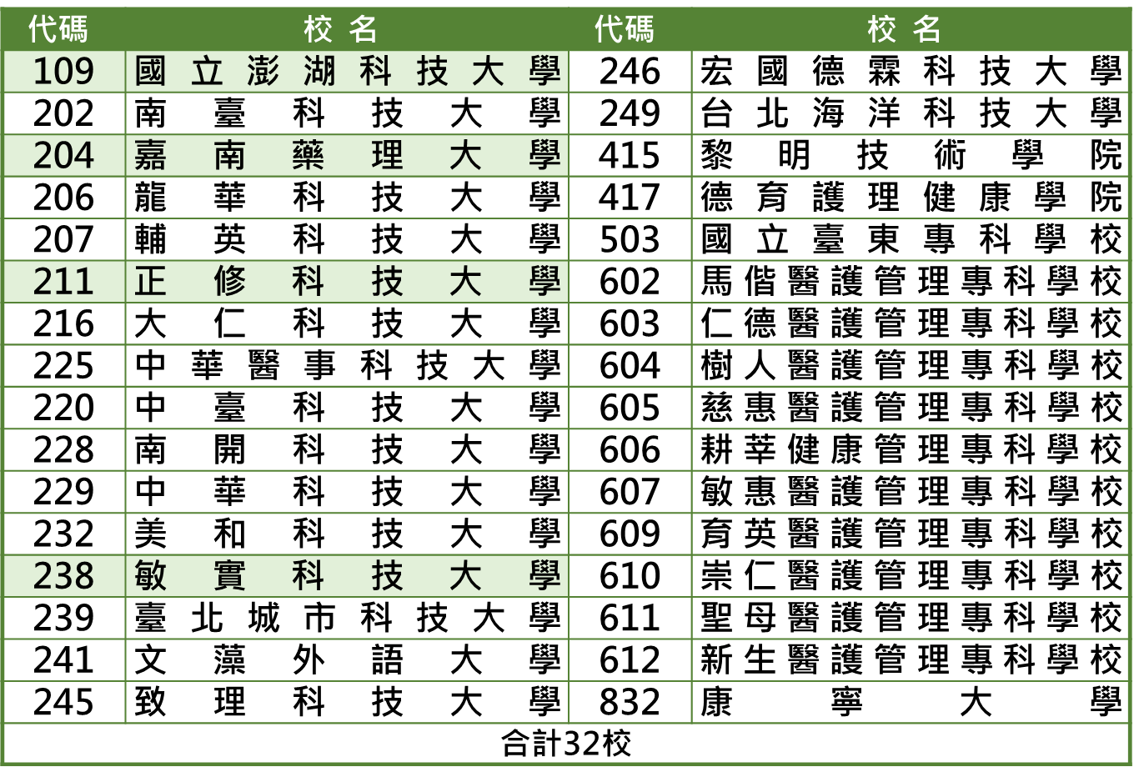

Slide 18
3
五專完全免試(五專完免)
4/14(一)-4/29(二)校內報名收件
5/16(五)報到
五專完免
時間表
4/30(三)12:00超額比序積分校內採計截止
5/15(四)放榜
5/1(四)-5/2(五)送件
Notes:
18

Slide 19
4
五專優先免試(優免)

Slide 20
4
五專優先免試(優免)
全國一區
可填30個志願
五專前三年免學費
與高中職同
共41所
14,416名額
採計超額比序
分數算法不同於完免、
大免、五專完免
Notes:
20

Slide 21
3
五專優先免試(優免)
6/16
完全免試報到日
6/17(二)12:00報到與放棄
6/13(五)放榜
6/6(五)成績公布(含會考成績)
4/30(五)12:00超額比序積分校內採計截止
五專優免
時間表
5/16(五)
校內報名截止
6/5(四)-6/9(一)正式志願選填
6/3(二) 成績公布(不含會考成績與志願序)
5/28(三)-6/4(三)
志願選填系統操作練習
5/27(二)12:00開始
確認是否完成報名
Notes:
21

Slide 22
5
五專聯合免試(聯免)

Slide 23
5
五專聯合免試(聯免)
全國分三區:
北中南
同時報到
只能擇一
皆有採計會考成績
時間最晚
Notes:
23

Slide 24
5
五專聯合免試(聯免)
7/14(一)放棄錄取
7/8高中職
免試放榜
7/9(三)現場登記分發報到
4/30(三)中午12:00超額比序積分校內採計截止
7/7(一)17:00前未到通知單，向各招生學校查詢
五專聯免
時間表
6/17(一)
校內報名截止
7/4(五)寄發成績單暨現場登記分發單
6/26(四)10:00開始
確認是否完成報名
Notes:
24

Slide 25
重要
1
超額比序、會考成績
2
注意變更學區時間
3
整理重點
注意資料備齊
重要
4
時間不等人，
註冊組也不會等你
5
114年的入學簡章務必與家長一起詳閱
重要
6
高中職免試4/11(五)、五專4/30(三)超額比序積分統計截止

